Slide 1




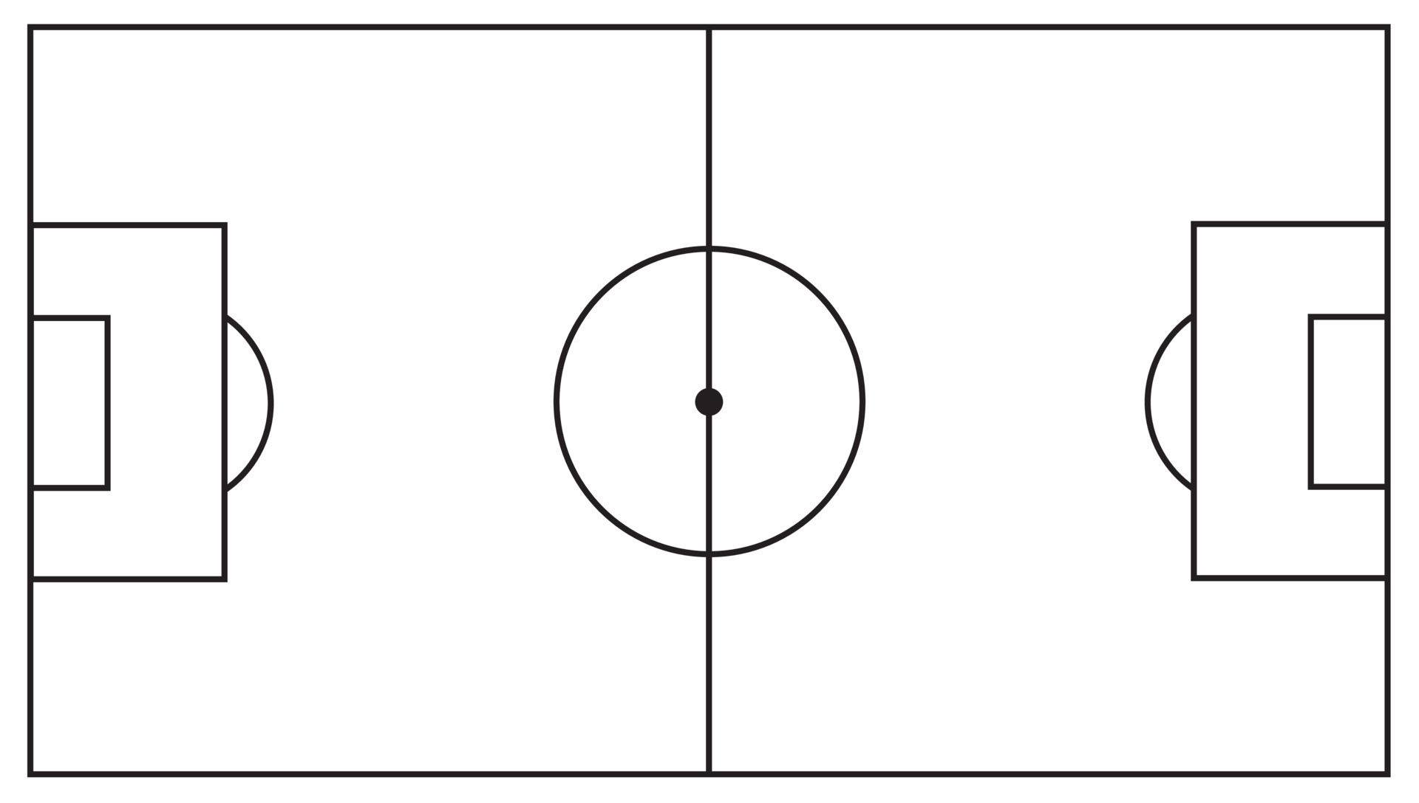







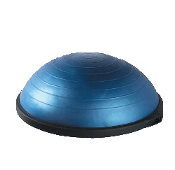
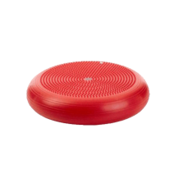

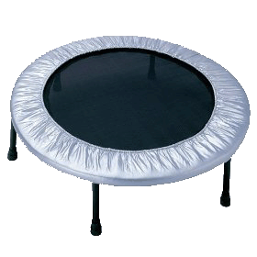
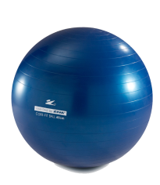

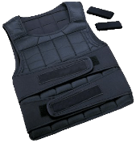
PLANO DE AULA – BY SCOUT
FASE DE JOGO
ORGANIZAÇÃO OFENSIVA
1
1
1
1
1
1
1
1
1
TEMA DO MÊS: AGOSTO / 2026
POSSE & PROGRESSÃO
CONSTRUÇÃO DE JOGADAS >> SAÍDA DE BOLA E PROGRESSÃO EM CAMPO
PROGRESSÃO & FINALIZAÇÃO
FINALIZAÇÃO >> PROGRESSÃO + FINALIZAÇÃO NA META
2
2
2
2
2
2
2
PERÍODO
SEMANA: 32
CATEGORIA
TURMA
SEG TER QUA QUI SEX SÁB
2
3
2
ATAQUE
DATA
04/08 – 06/08
SUB 11
01h00 01h15 01h30 02h00
3
3
3
3
3
3
3
Conos
ATAQUE
ETAPA INICIAL
03
MINUTOS
08 – 10
MINUTOS
Picas
DESENVOLVIMENTO COORDENATIVO – REFINO DO GESTO MOTOR
3
COORDENAÇÃO MOTORA AQUECIMENTO LÚDICO
3
4
4
4
4
4
4
4
ESTAÇÃO 1
SIMPLES COM BOLA RECREATIVO
ESTAÇÃO 2
SIMPLES COM BOLA RECREATIVO
Escalera
ATAQUE
Deslocamento em diagonal fazendo Zig-Zag e após fazer uma aceleração e desaceleração, com tiro até o portal.
Controle de bola entre os cones e após condução e aceleração entre os portais.
4
5
5
5
5
5
5
5
4
ATAQUE
6
6
6
6
6
6
6
5
ETAPA DE FUNDAMENTAÇÃO
DESENVOLVIMENTO TÁTICO INDIVIDUAL – FUNÇÃO NO MODELO DE JOGO
5
ATAQUE
12 – 15
MINUTOS
7
7
7
7
7
7
7
Aros
ATAQUE
PTD
LD
EXERCÍCIO
6
ANALÍTICO GLOBAL SITUACIONAL
6
8
8
8
8
8
8
8
Vallas
ZAG
Saida de bola com um dos laterais (Variando entre LE e LD), tocando no volante e devolvendo para o lateral. Assim que receber o passe, o lateral devera fazer um domínio orientado para o corredor e deverá tocar para o ponta e fazer a ultrapassagem. Assim o ponta poderá tocar de primeira e sair por dentro ou fazer um domínio orientado para dentro, gerando espaço no corredor para ultrapassagem do lateral.
Opções de passe para o ponta: Tocar no meia ou em alguns dos volantes.
Opções de passe para o meia ou volantes: Tocar no lateral que fez a ultrapassagem ou fazer a inversão de jogada para o ponta oposto.
OBJETIVO DO ATAQUE: Fazer a movimentação e gerar a finalização.
OBJETIVO DA DEFERSA: Roubar a bola e ultrapassar a área determinada pela comissão.
GK
VOL
VOL
7
9
9
9
9
9
9
9
7
ATA
MEIA
ZAG
VOL
VOL
10
10
10
10
10
10
10
35 m
2
8
8
4
11
11
11
11
11
11
11
PTE
3
1
LE
15 m
6
ETAPA PRINCIPAL
30 – 35
MINUTOS
03
MINUTOS
DESENVOLVIMENTO TÁTICO COLETIVO – USO DA AMPLITUDE
9
JOGO - COLETIVO
9
SUB TEMAS
Progressão e Finalização da jogada
ORIENTAÇÕES
Utilizar os corredores, explorando as costas da defesa adversária
10
10
AZUL ATAQUE: 4-3-3 AZUL DEFESA: 4-2-3-1 (Pontas viram Alas)
VERMELHO ATAQUE: 4-3-3 VERMELHO DEFESA: 4-3-3 (Um Volante sobre pressão)
INTERVALO:
HIDRATAR >> REPOUSAR >> INSTRUIR >> ATIVAR >> VOLTA AO JOGO.
11
11
OBSERVAÇÕES SOBRE O TREINO:
C
C
C
C
COACH
HEAD COACH
C
C

